Slide 1
SLIKOVNE UGANKE
Dobro poglej sliko in ugotovi katera žival se skriva na njej. V pomoč ti je lahko spodnja povezava. Uživajte v igri.

Slide 2
https://images.app.goo.gl/bgAKor5CeifB84kN8

Slide 3
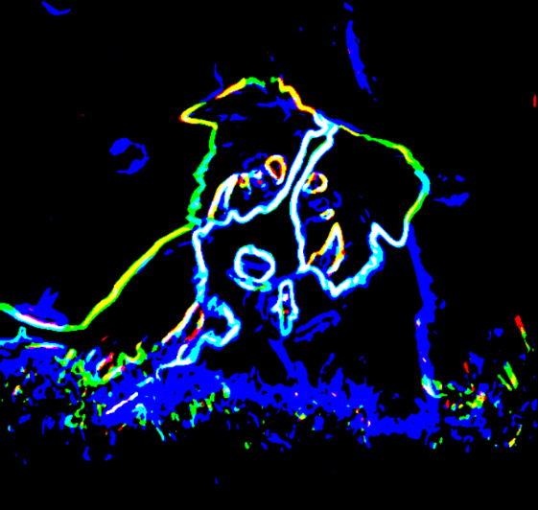
https://images.app.goo.gl/9yDGvskBFuUdtwNZ8

Slide 4
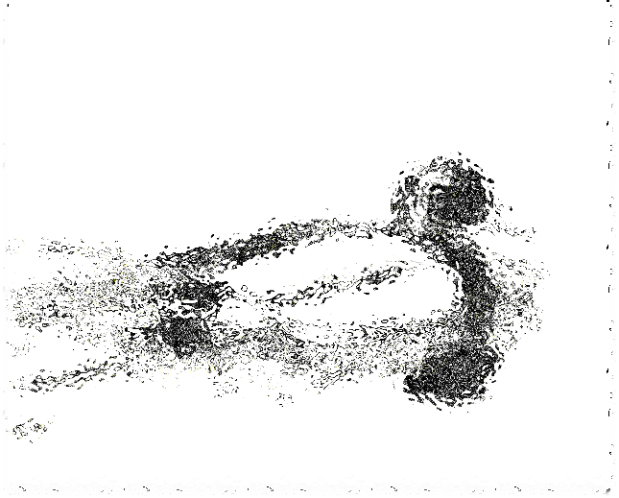
https://images.app.goo.gl/3HRpYbvHRveGY38j8

Slide 5
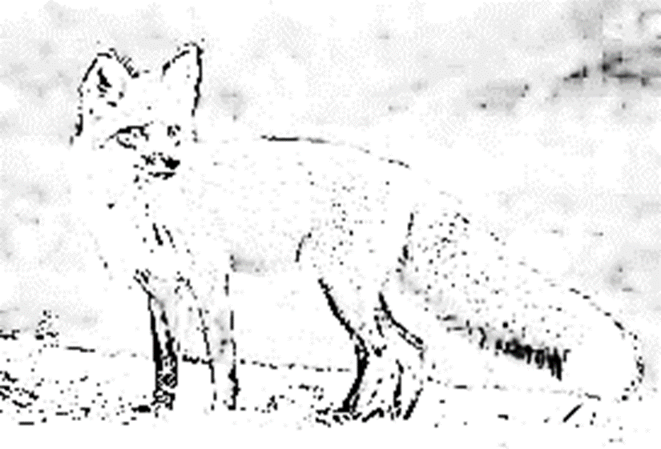
https://images.app.goo.gl/dKuw5AtEcpP1CJ3V8

Slide 6
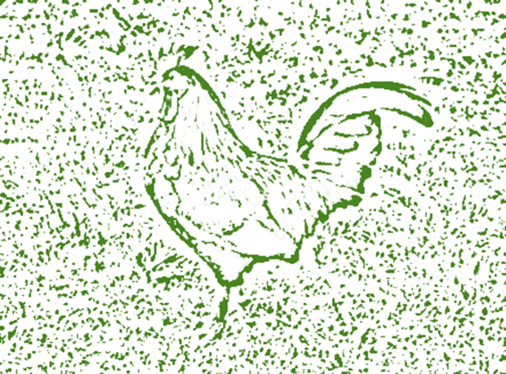
https://images.app.goo.gl/NBsVbb7K32gxw4Sa7

Slide 7
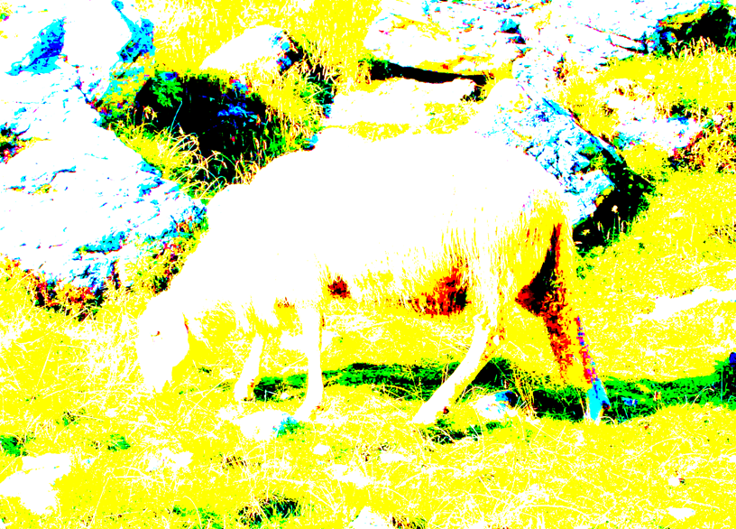
https://images.app.goo.gl/fuCPn9bd9GjbubUQ7

Slide 8
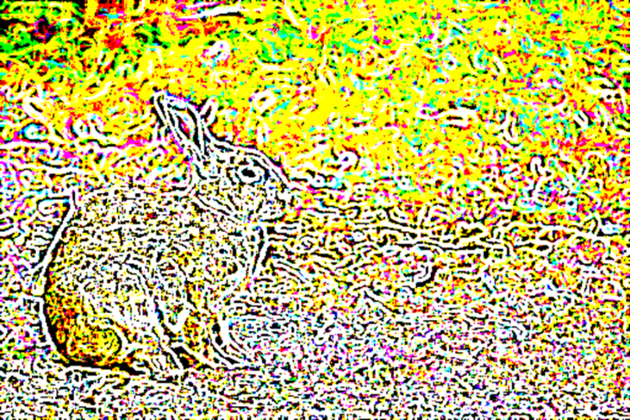
https://images.app.goo.gl/LHVfG94QoPkneX1c7

Slide 9
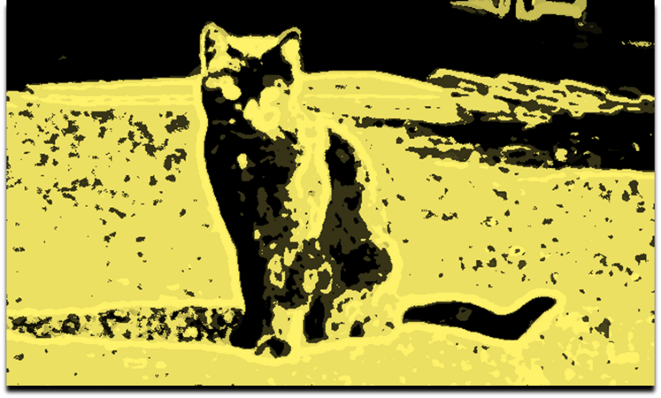
https://images.app.goo.gl/Z29hNnnFWCG7ATe59

Slide 10
Lep ☼ pozdrav vam pošiljamo vzgojiteljice Urška, Metka, Renata. ☺

